Slide 1
TEJIENDO PUENTES CON PALABRAS
MI COMUNIDAD ES ESCUELA
PROMOTORES DE LECTURA

Slide 2
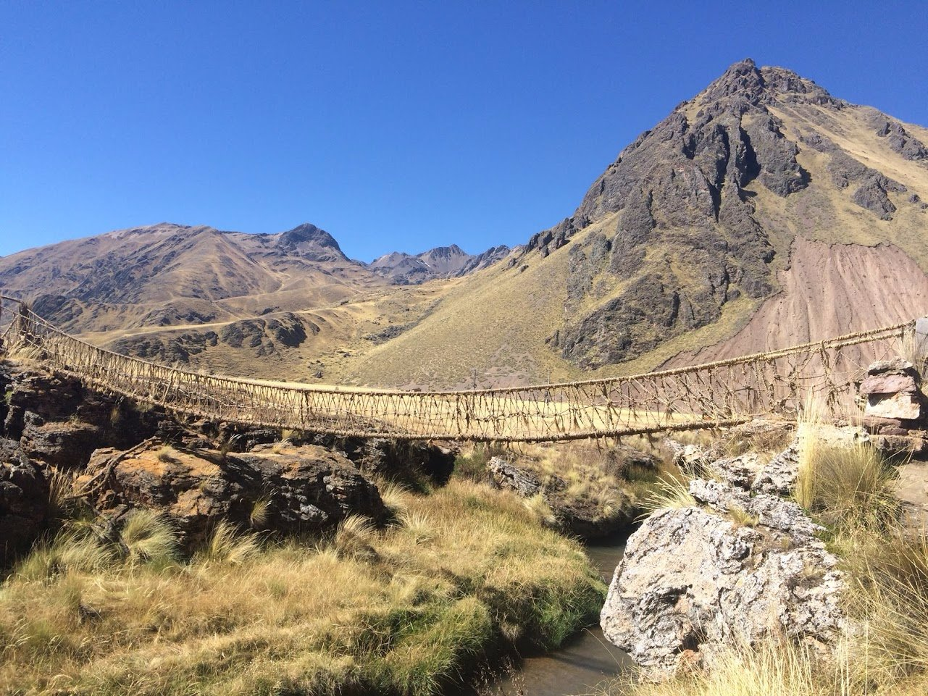
LOS PROBLEMAS DE UNO SON DE TODOS
PLANEAR
DISEÑAR
APLICAR
EVALUAR
REFORMULAR
VOLVER A COMENZAR

Slide 3
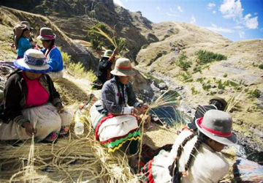
CONOCIMIENTO SITUADO - CONTEXTO
FORTALECIMIENTO DE COMPETENCIAS
APRENDIZAJE COLABORATIVO
TODOS SOMOS PARTE DE LA CONSTRUCCIÓN

Slide 4
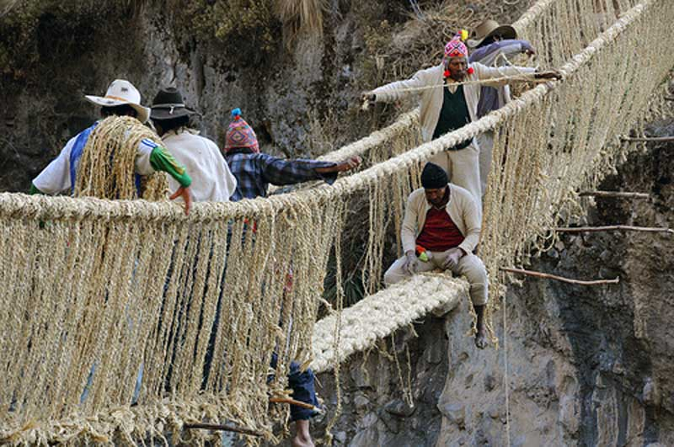
MEMORIA - RESGISTRO
APRENDER DEL PASADO
MANTENER TRADICIONES
PROPONER NUEVAS ACCIONES

